Slide 1



LINUX 101
Konular: Kısayollar, Metin İşleme, Dosya Hiyerarşisi, Dosya İzinleri

Slide 2



Kısayollar
Ctrl + Shift + c
Ctrl + Shift + v
Ctrl + Alt + t
Ctrl + Shift + t
Ctrl + Shift + w
Ctrl + d
Ctrl + r
Ctrl + a, Ctrl + e
Ctrl + u
Ctrl + k

Slide 3

«>» «>>» «&» «&&» «|» «;»
Operatörler, birden fazla komutun aynı anda kullanılmasını sağlar.

Slide 4
nl
Dosya içerisinde bulunan satırların numaralandırılmasını sağlar.
nl -b a
nl -b t

Slide 5
head
Head komutu dosya içeriğini okumada kullanılır.
head –n «number» «filename»
Head –c «number» «filename»

Slide 6
tail
Head komutuyla benzer çalışır. Default olarak dosyanın veya çıktının son 10 satırını gösterir
tail –f «filename»
tail –n «number» «filename»
tail -q «file1» «file2» «file3» «file4» ...

Slide 7
more
Dosya içeriğini sayfa sayfa okumamızı sağlar.

Slide 8
grep a.k.a Global RegexPrinter
Grep komutu bir dosya içerisinde içerik arama gibi birçok işlem için kullanılır.
grep «word» «filename»
grep -i «word» «filename»
grep -Eo «regex» «filename»
grep –R «word» «filename»

Slide 9
Linux Dosya Yapısı
Dosya sistemi, disklere kaydedilen ya da disklerden silinen verilerin adresleme bilgisini ifade eden kavramdır.
Dosya ve dizin yapısı Windows’dan farklıdır.
Windows sistemlerin dosya yapısı NTFS’tir.
Linux sistemlerin dosya yapısı genellikle ext4 ve ext3

Slide 10
Linux Dosya Yapısı
Windows’ta disk birimleri C:\ , D:\gibi harﬂerle gösterilir.
Linux’ta disk bölümleri ve sürücüler /dev dizini altında bir dosya görüntüsü şeklinde bulunur.
Linux sistemlerde dosya ve dizinler hiyerarşik bir yapıda bulunur

Slide 11
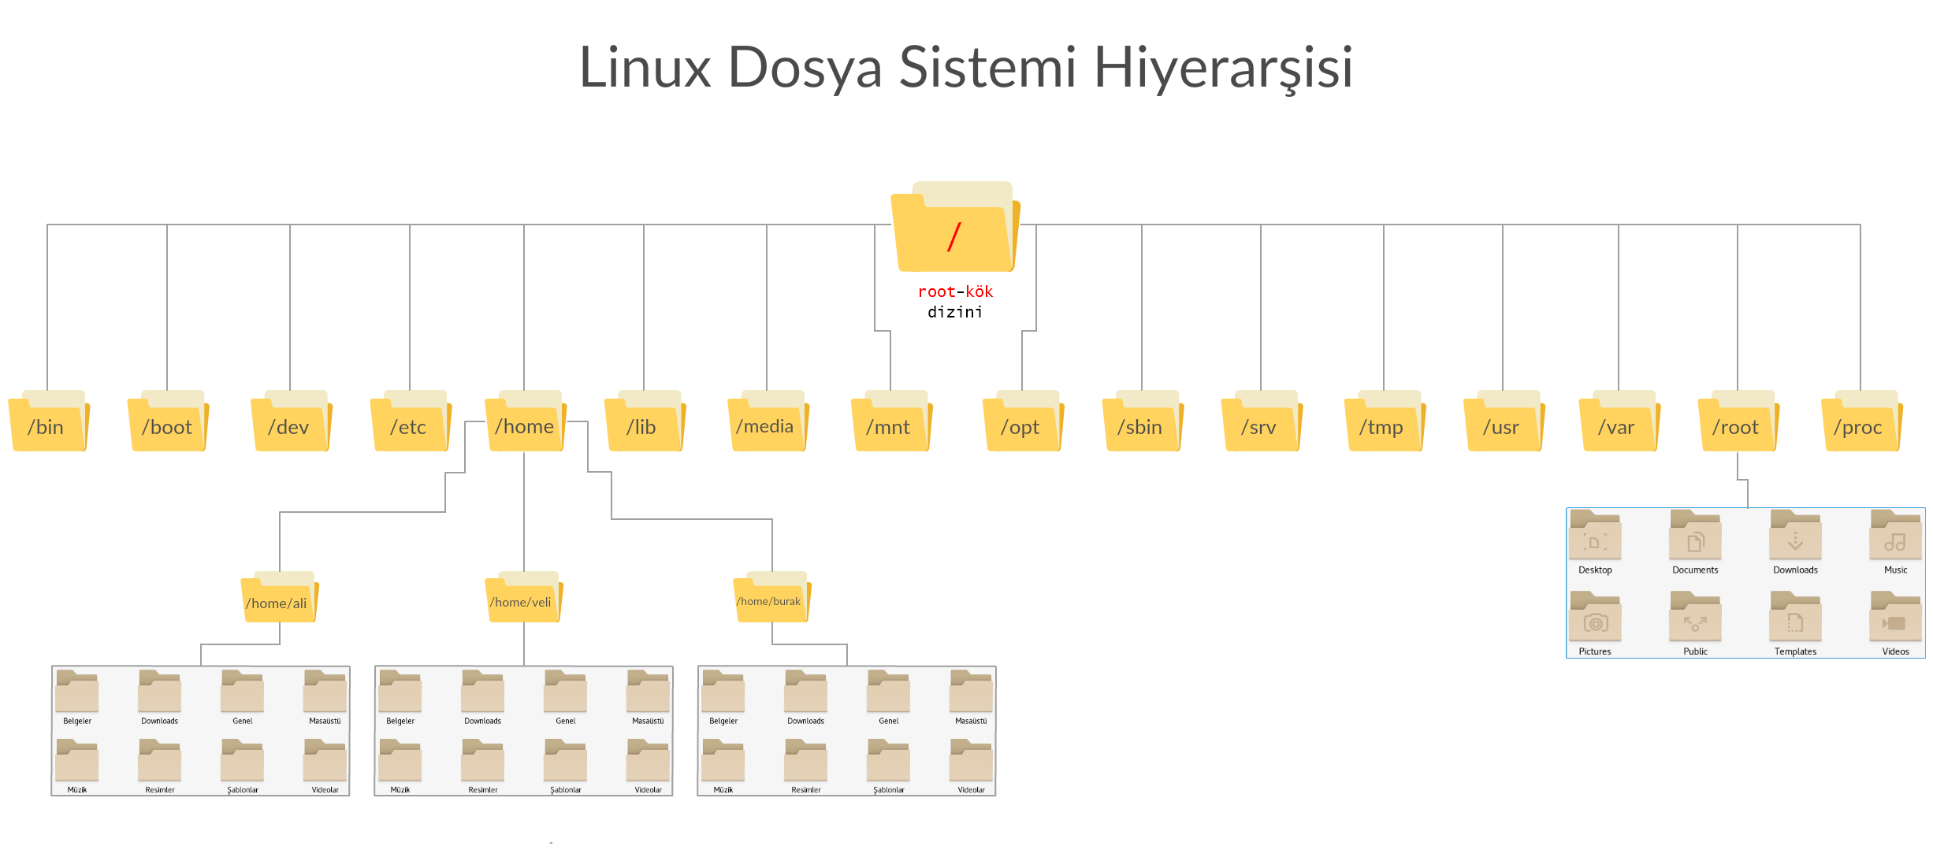

Slide 12
Sudo ve sudoers dosyası
Sudo komutu bize komutları root olarak çalıştırmamızı sağlar.
Tabii ki de bu yetkiye ulaşmadan önce bize şifre soracaktır.
Fakat bu işi yaptığımız kullanıcı sudoers dosyasında değilse buna sistem izin vermeyecektir.

Slide 13
chmod
Dosyanın sahip olduğu okuma, yazma, çalıştırma gibi izinlerin düzenlenmesini sağlar.
chmod –u=rwx,g=rwx,o=rwx «file»
chmod 777
chmod 400
chmod -004
chmod -200

Slide 14
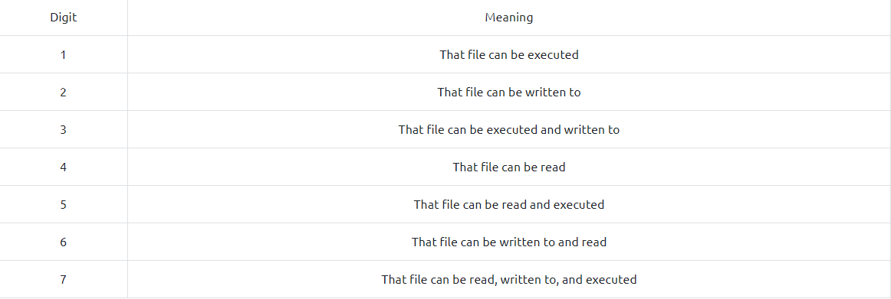
chmod İzin Numaraları

Slide 15
adduser
Sisteme yeni kullanıcı eklememize yardımcı olur.

Slide 16
addgroup
Sisteme yeni grup eklememize yardımcı olur.

Slide 17
chown
Dosyaların ya da dizinlerin ait olduğu kullanıcılar üzerinde değişiklik yapılmasını sağlar.
chown user:group «filename»

Slide 18
usermod
Kullanıcı üzerinde bir takım işlemler yapmamız sağlar.
usermod –a –G groupname username

Slide 19
Userdel & groupdel
Sistemde oluşturduğumuz grupları ve kullanıcıları bu komutlar yardımıyla silebiliriz.
userdel username
groupdel groupname

Slide 20
ps
Process, yani sistemde çalışan işlemleri kolay bir şekilde komut satırından yönetmemize yardım eder.

Slide 21
DİNLEDİĞİNİZ İÇİN TEŞEKKÜRLER

